Slide 1
・団体名：
・事業名：
・提案日：
協同労働個別プロジェクト検討会議
補助金申請プレゼン用
フォーマット（仮）

Slide 2
＜目次＞
１. 事業概要
２. 地域課題
３. 地域のニーズ
４. 事業内容
５. 課題解決の仕組み
６. 事業の特徴
７. 実施体制
８. 事業計画・実施スケジュール
９. 収支計画
10. 費用対効果
11. 将来の展望

Slide 3
１．事業概要
事業名
〇〇事業
対象者
〇〇が困難な高齢世帯
主な取組
〇〇支援
目指す成果
〇〇により、〇〇を構築することで〇〇につなげる

Slide 4
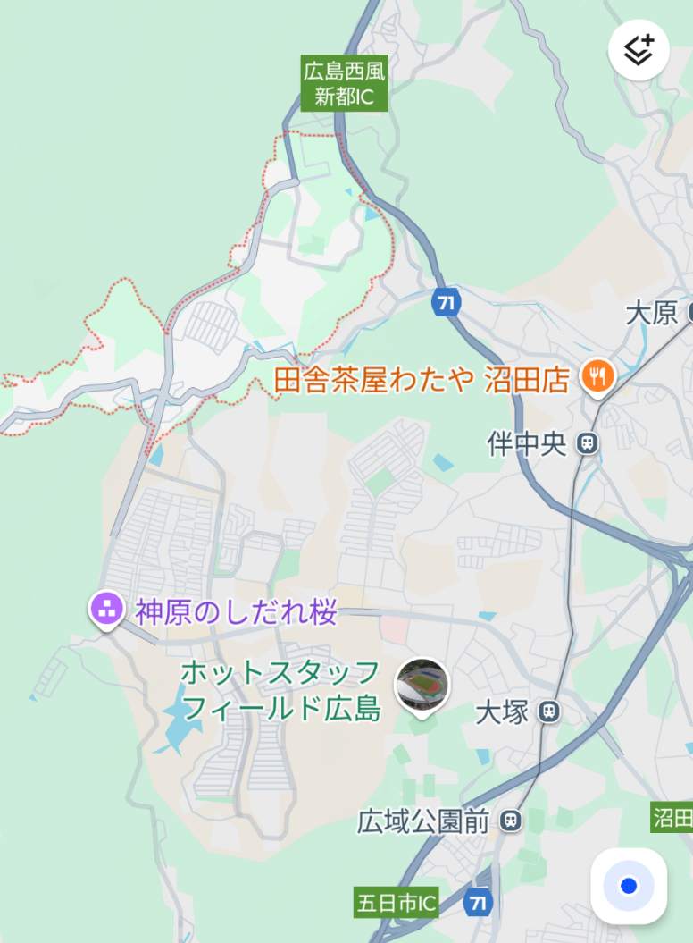
２．地域課題
対象地域 広島市〇〇区〇〇地区
地域特性 〇〇と〇〇が特徴で、〇〇〇〇がある など
・地図にて地区を表示
ｒ
地域内の人口 ●●人
高齢者 ●●%
子育て世帯 ●● %
・円グラフで構成比を視覚化
地域の現状と課題 〇〇により、〇〇といった課題がある
課題の原因 高齢化や人口減少により、〇〇が不足している。
事業の必要性、期待される効果 〇〇を構築することで〇〇につなげる

Slide 5
３．地域のニーズ
・円グラフで結果を視覚化
アンケート調査または根拠データ
（例）
・対象：地区内〇〇歳以上の住民
・回答数（率）：〇〇名（％）
・実施時期：令和８年〇〇月
・実施方法：自治会回覧
⇒「困りごと」に関するアンケートより、草刈り・庭木管理への支援ニーズが高い。
相談実績
・令和〇〇年度中に地域住民から〇〇件の相談が寄せられた。特に「草刈りや庭木管理」に関する相談が多く、高齢化に伴い自力で対応することが困難な世帯が増加していることが確認された。
⇒現在は相談先が限られ、十分に対応できないケースも見受けられることから、継続的な〇〇サービスの必要性が高い。

Slide 6
４．事業内容
実施する具体的な内容
（どのような活動・サービスを誰に対して行うのか具体的に）
実施方法
（どのような流れで実施するかのか具体的に）
単価・収益等
（サービス単価、実施件数、利用者数などの積算根拠をもとに、事業規模が分かるよう具体的に記載してください。 例：サービス単価1回あたり〇〇円、実施件数年間〇〇件、年間売上〇〇円）
サービス内容 | 単価 | 件数 | 合計 | 備考（件数の根拠等）
草刈り | 〇〇円 | 〇〇 | 〇〇円
農業支援 | 〇〇円 | 〇〇 | 〇〇円
ごみ出し | 〇〇円 | 〇〇 | 〇〇円
合計 | ー | 〇〇 | 〇〇円
・表形式で単価と件数を整理

Slide 7
５．課題解決の仕組み
【地域課題・原因】
【ニーズ】
【事業内容】
【効果】

Slide 8
６．事業の特徴
既存・類似サービスとの違い
（既存・類似サービスとの違いや役割分担等を記載してください。）
事業の特徴
（事業ならではの工夫や強みを記載してください。）

Slide 9
７．実施体制
構成員の人数・役割・出資金内訳
（構成員の人数、それぞれがどの業務を担当するか、出資金の内訳等を記載してください。）
構成員の経験・これまでの実績・資格・強み
（事業の実施に生かせる経験やこれまでの実績、資格、強み等を記載してください）
地域の連携団体や協力者
（事業実施に当たり連携する団体等を記載してください）

Slide 10
８．事業計画・実施スケジュール
3年間の事業計画（各年度に取り組む内容、達成したい目標、事業の発展イメージが分かるよう記載してください。）
年度 | 主な活動内容 | 目標
1年目 | 主軸事業実施、顧客開拓 | 事業基盤確立
2年目 | 顧客開拓サービス改善、 | 新規顧客増加、サービス品質向上
3年目 | 事業モデル確立、エリア拡大 | 安定収入、広域展開
スケジュール（「準備期間」「広報・利用者募集」「サービス開始」「効果検証」「改善・拡大」がわかるように記載してください）
項目 | 〇月 | 〇月 | 〇月 | 〇月 | 〇月 | 〇月 | 〇月以降
事業準備 | ● | ●
関係機関との調整 | ● | ●
広報・利用者募集 |  | ● | ● | ●
利用申込受付 |  |  | ● | ● | ●
サービス開始 |  |  |  | ● | ● | ● | ●
利用者アンケート |  |  |  |  |  | ● | ●
事業改善・拡充 |  |  |  |  |  |  | ●

Slide 11
９．収支計画
収支計画（収入及び支出について、単価、数量等の積算根拠が分かるよう具体的に記載してください。）
 | 項目 | 金額 | 積算根拠
収入 | 補助金 | 〇〇円 | 〇〇円×〇〇件
 | 事業収入 | 〇〇円 | 〇〇円×〇人
 | その他 | 〇〇円 | 申請額
 | 収入合計 | 〇〇円
支出 | 人件費 | 〇〇円 | 〇〇円×〇時間
 | 拠点整備費 | 〇〇円
 | 物品購入費 | 〇〇円
 | 広報宣伝費 | 〇〇円
 | 保険料 | 〇〇円
 | その他 | 〇〇円
 | 支出合計 | 〇〇円
＜補助金の主な使途＞
・草刈機などの備品購入
・チラシ作成等の広報活動活動開始時に必要な資材購入

Slide 12
９．収支計画
３か年の収支計画
1年目：収入〇〇千円 ／ 支出〇〇千円
2年目：収入〇〇千円 ／ 支出〇〇千円
3年目：収入〇〇千円 ／ 支出〇〇千円
収支計画の考え方（収入増加の見込み等）
（利用者数の増加、新サービスの開始、会員拡大等により収入増加を見込む場合は、その内容を記載してください。）

Slide 13
10．費用対効果
補助金額
〇〇円
期待する成果
（補助金の活用により期待される成果（利用者数、活動件数、参加者数等）を具体的に記載してください。）
効果
（地域や利用者にどのような変化や成果が期待されるか具体的に記載してください。）

Slide 14
11．将来の展望
将来の展望
〇〇支援（事業）
≪記載のポイント≫
・事業をどのように継続するか
・利用者をどのように増やすか
・構成員をどのように確保するか
・地域との連携をどう広げるか
・将来的にどのような姿を目指すか
（例）
・利用者数を初年度30人⇒3年後50人へ拡大
・構成員を5人から10人へ増員し、安定した運営体制を構築
・〇〇との連携を強化するとともに、近隣地区への展開を目指す

